Slide 1

第四节 行列式按行（列）展开
一、余子式与代数余子式
二、行列式按行（列）展开法则
三、小结、思考题

Slide 2
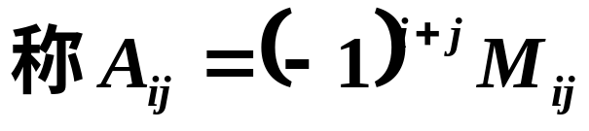
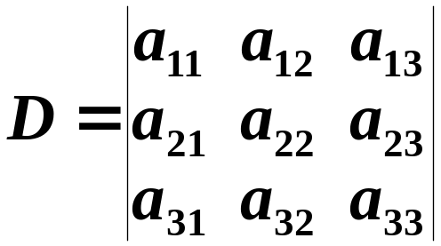
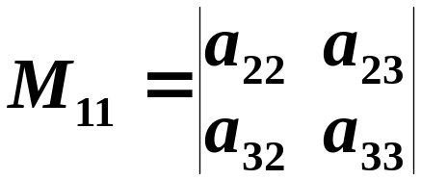



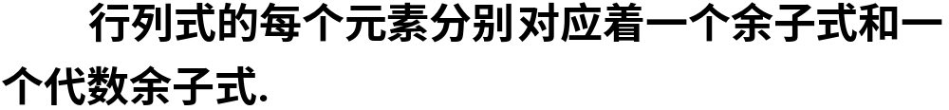
一、余子式与代数余子式
余子式：
在n 阶行列式det(a_{ij})中,把元素a_{ij} 所在的第i行和第j列划去后, 剩下的元素按照原来的次序构成的n-1阶行列式叫做元素a_{ij} ((i,j)元) 的余子式,记作M_{ij}.
代数余子式：
为元素a_{ij}的代数余子式．
例

Slide 3
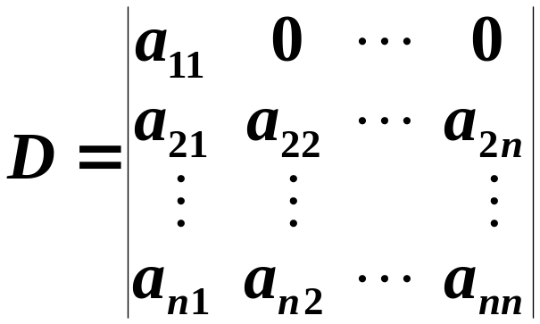
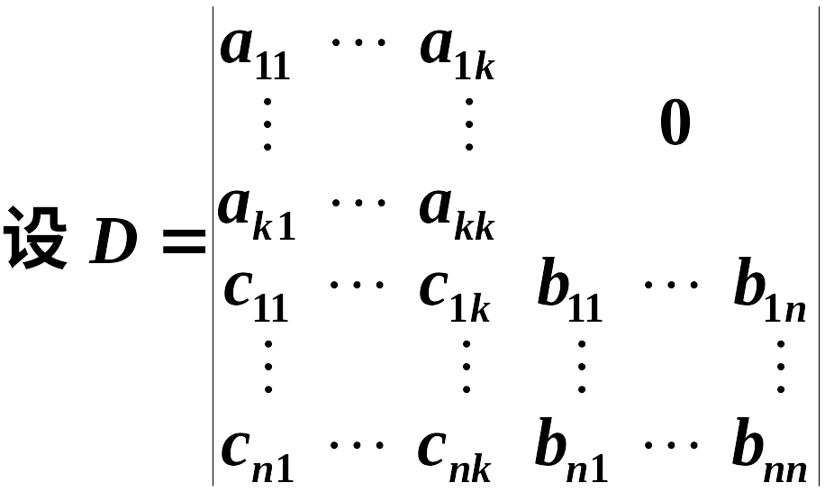


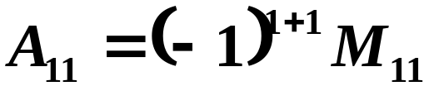


引理 在n阶行列式D中，如果第i行所有元素除a_{ij}外都为零，则D等于a_{ij}与它的代数余子式的乘积，即D= a_{ij} A_{ij} ．
证
(1)如果第一行a₁₁≠0,其它元素都为零，
这是上一节例6中，k=1的情形。
即有
又
从而

Slide 4







(2)一般情形，第i行a_{ij} ≠0,其它元素都为零,即
a
a
a
a
a
a
a
a
a
a
0
☹
0
a
0
☹
0
ij
ij
ij
ij
ij
ij
ij
ij
ij
ij
0
☹
0
a
ij
0
☹
0
a
a
a
a
a
a
a
a
a
a
ij
a
0
☹
a
0
a
a
0
☹
a
0
☹
−
+
☹
1
j
1
j
1
11
a
ij
j
1
j
1
j
1
j
1
1
j
,
j
1
j
0
0
1
1
j
1
j
1
,
j
1
1
n
☹
0
☹
0
☹
☹
0
☹
0
a
ij
0
☹
0
☹
☹
☹
☹
☹
☹
☹
☹
☹
☹
☹
☹
☹
☹
0
☹
0
a
ij
0
☹
0
a
a
a
a
a
a
a
a
a
a
a
a
a
ij
a
a
0
☹
0
0
☹
0
−
−
−
−
−
☹
☹
i
1
,
−
−
−
−
−
−
−
−
−
+
−
i
j
1
,
i
j
1
,
i
j
1
,
i
j
1
,
i
j
1
,
i
j
1
,
i
j
1
,
i
1
,
1
i
1
,
j
i
j
1
,
j
i
1
,
j
0
0
1
a
ij
i
1
,
j
1
i
1
,
n
☹
0
☹
0
a
ij
0
☹
0
a
0
☹
0
0
☹
0
ij
0
☹
0
ij
a
a
a
a
a
a
a
a
a
a
a
a
a
a
☹
☹
i
+
1
,
+
+
+
+
+
+
+
+
+
−
+
+
+
+
+
i
j
1
,
i
j
i
1
1
,
i
j
,
1
1
,
i
j
1
,
i
j
1
,
i
j
i
1
,
i
1
j
,
1
j
,
i
1
j
1
,
j
i
1
,
j
i
1
,
j
1
i
1
,
n
☹
☹
☹
☹
☹
☹
☹
☹
☹
☹
☹
☹
☹
☹
☹
☹
a
a
a
a
a
a
a
a
☹
a
a
a
a
a
☹
a
nj
nj
nj
−
+
n
1
nj
nj
nj
nj
n
,
j
nj
1
nj
nj
n
,
j
1
1
n
证毕

Slide 5
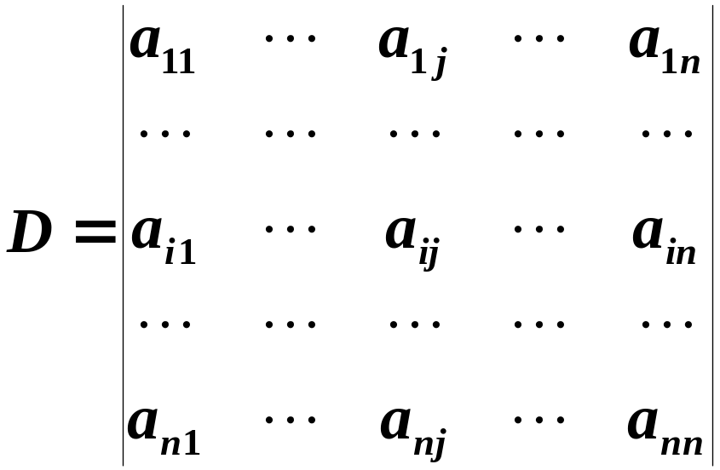




二、行列式按行（列）展开法则
定理2 行列式等于它的任一行(列)的各元素与其对应的代数余子式乘积之和, 即
说明：此定理称为行列式按行（列）展开法则；
也称为行列式的按行（列）展开法（降阶法）。

Slide 6
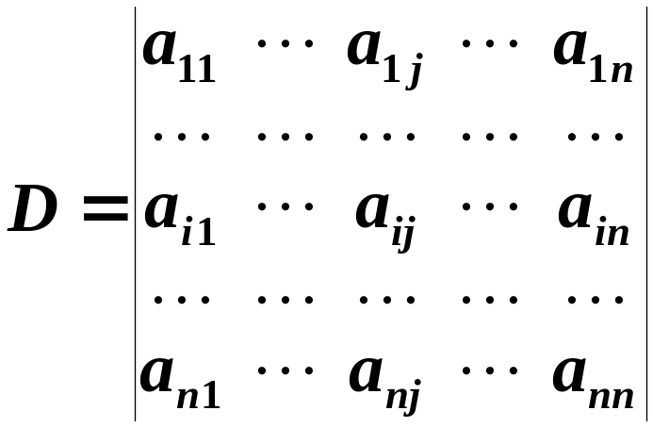
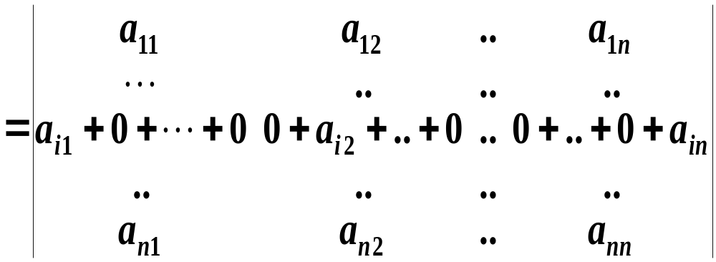
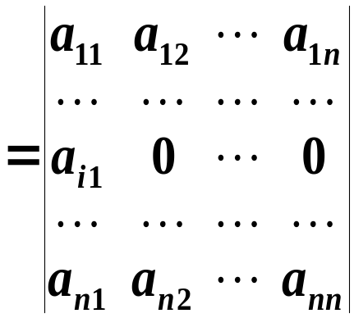
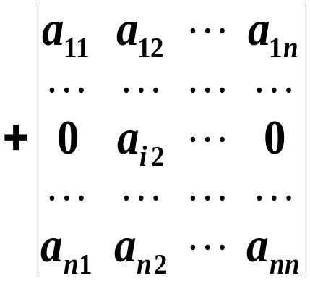
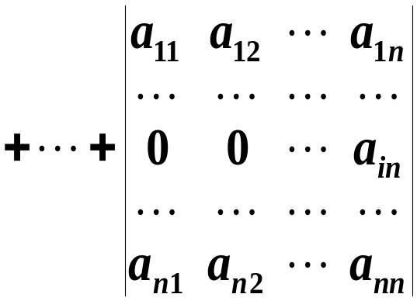
证
按行展开
证毕

Slide 7
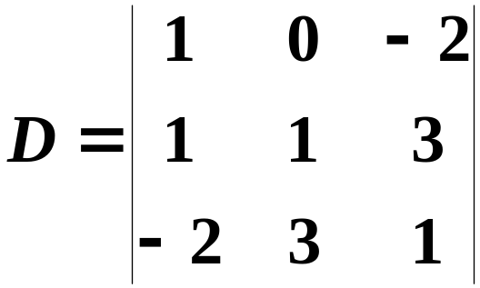
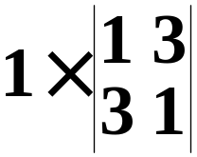
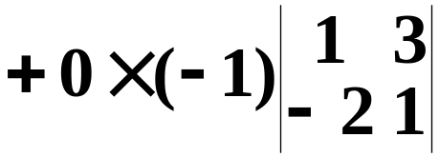
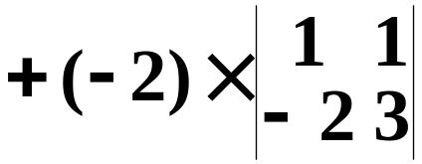

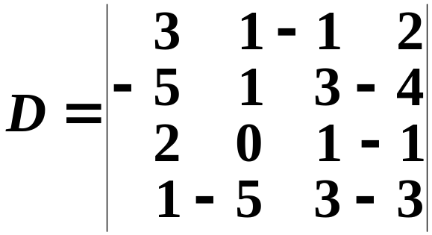

例1 按第一行展开行列式
解
考虑怎样展开
能使计算简便？
若按第三行
计算繁锁！！！
想一想有什么好办法吗？

Slide 8
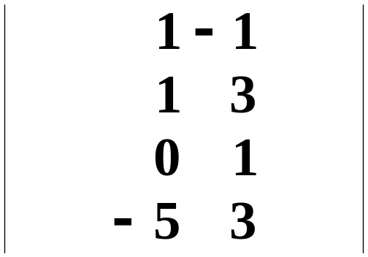



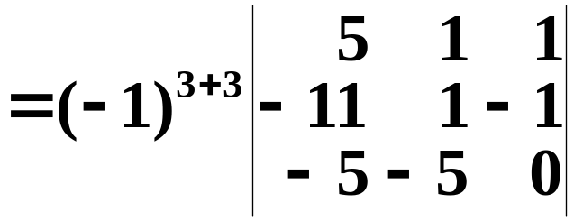







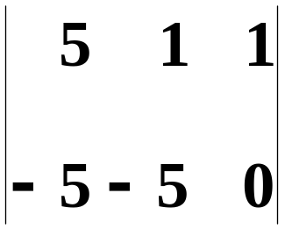

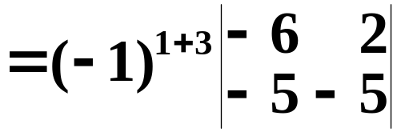
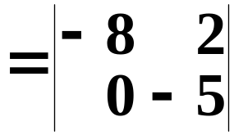



方法：当直接展开较复杂时,应利用行列式的性质将某一行（列）化为仅含有一个非零元素的行列式后再展开，降阶后再计算.
例2 计算行列式
解

Slide 9
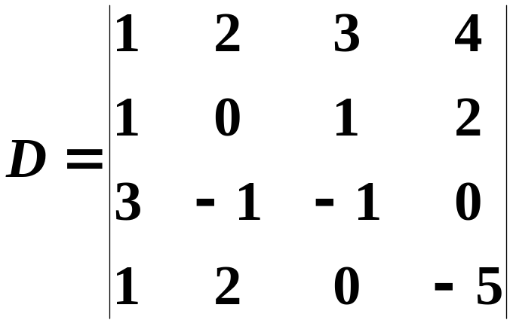
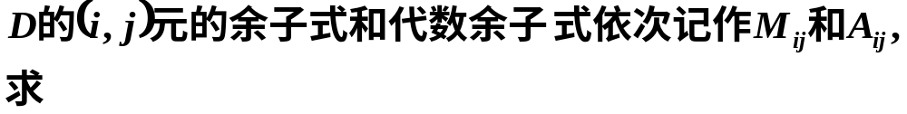
例3：设

Slide 10
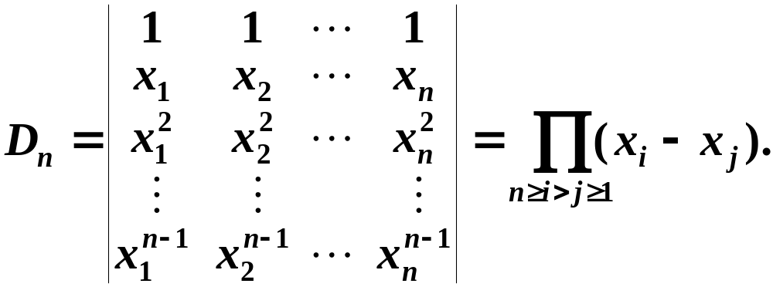

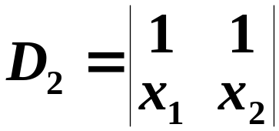

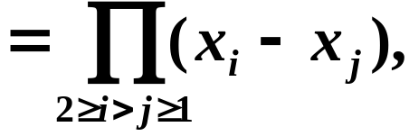

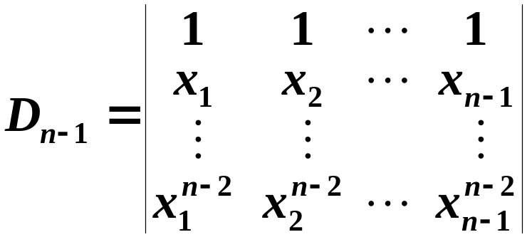
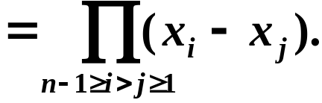
例 4
证明范德蒙德(Vandermonde)行列式
证
用数学归纳法
备注页
Notes:
范德蒙(1735～1796) Vandermonde, Alexandre Theophile
范德蒙，法国人。1735年生于巴黎。1771年成为巴黎科学院院士。1796年1月1日逝世。
范德蒙在高等代数方面有重要贡献。他在1771年发表的论文中证明了多项式方程根的任何对称式都能用方程的系数表示出来。他不仅把行列式应用于解线性方程组，而且对行列式理论本身进行了开创性研究。他给出了用二阶子式和它的余子式来展开行列式的法则，还提出了专门的行列式符号。他具有拉格朗日的预解式、置换理论等思想，为群的观念的产生做了一些准备工作。

Slide 11
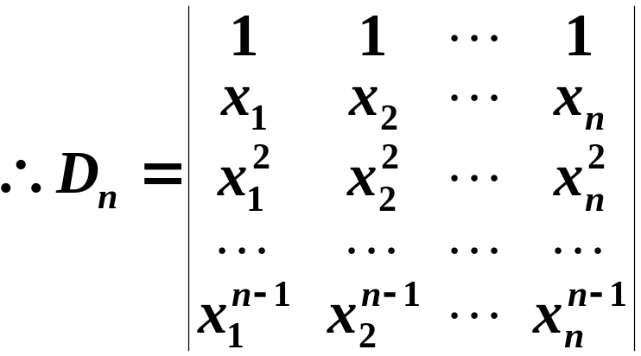



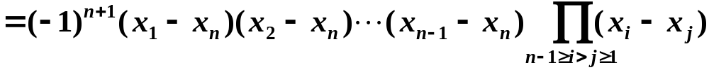
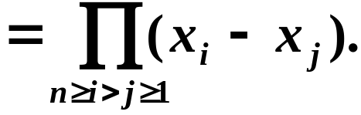
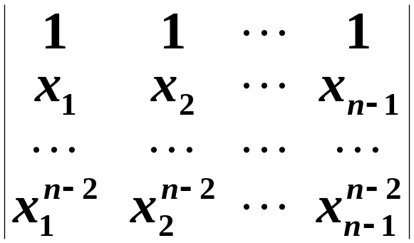
1
1
☹
1
1
x
−
x
x
−
x
☹
x
−
x
0
1
n
2
n
n
−
1
n
=
x
(
x
−
x
)
x
(
x
−
x
)
☹
x
(
x
−
x
)
0
1
1
n
2
2
n
n
−
1
n
−
1
n




x
n
−
2
(
x
−
x
)
x
n
−
2
(
x
−
x
)
☹
x
n
−
2
(
x
−
x
)
0
1
1
n
2
2
n
n
−
1
n
−
1
n
证毕

Slide 12
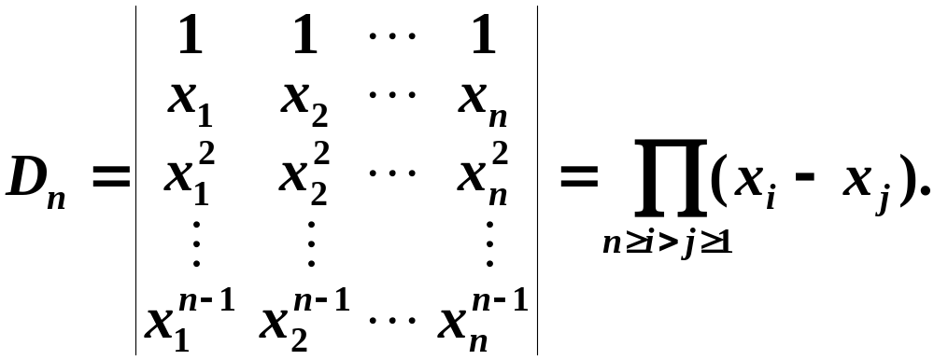
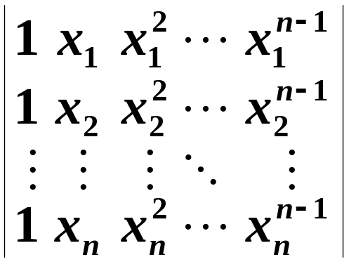
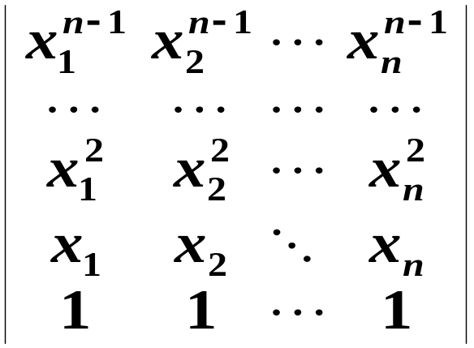
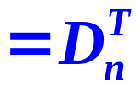
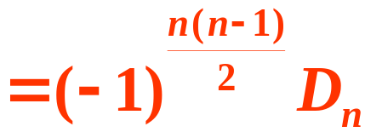
注 关于范德蒙行列式注意两点：
范德蒙行列式
形式：对x₁,x₂,…,x_{n}来说，向下按升幂排列；
结果： D_{n}按照x₁,x₂,…,x_{n}这种顺序，是后一个元素减前面各元素的乘积，共n(n-1)/2 项。
对于范德蒙行列式，我们的任务就是： 利用它计算行列式，因此要牢记范德蒙行列式的形式和结果。

Slide 13
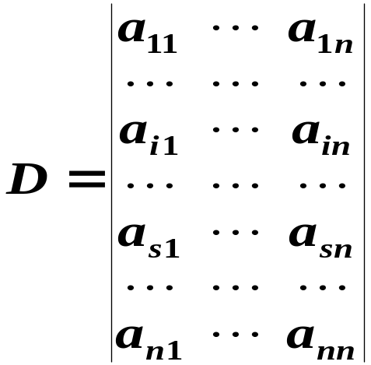
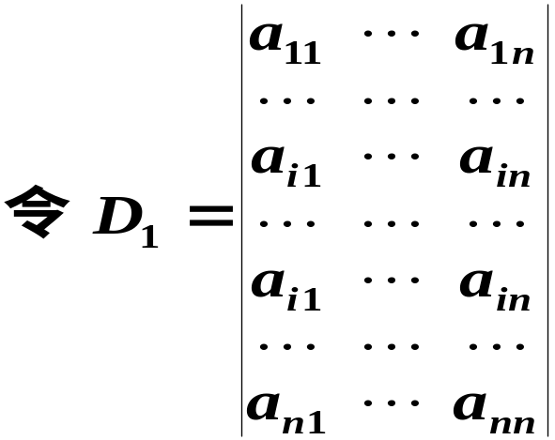

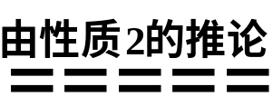





推论 行列式任一行（列）的元素与另一行（列）的对应元素的代数余子式乘积之和等于零，即
证
设 i≠s
0
=
=
=0
证毕

Slide 14
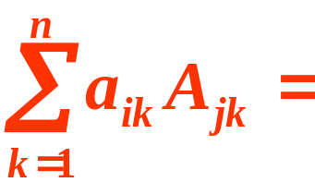
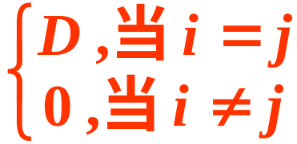
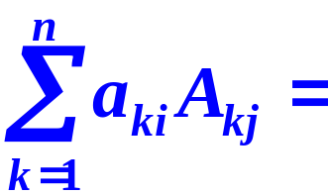
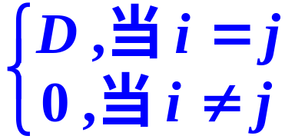
重要结论
按行展开时
按列展开时
总结：计算行列式常用的基本方法
1.三角形法； 2.递推法；
3.按行(列)展开法; 4.数学归纳法;
5.利用特殊的行列式—范德蒙行列式进行计算的方法.

